Slide 1
MVTec 템플릿 기반
class | accuracy of zero-shot | Average AUROC of zero-shot
bottle | 9.051724137931034% | 0.6169541027637262
cable | 4.391891891891892% | 0.38780673797480936
capsule | 20.503597122302157% | 0.47900531675203567
hazelnut | 5.527638190954774% | 0.5196480223556996
metal nut | 8.270676691729323% | 0.42408391448086036
pill | 2.0348837209302326% | 0.41049267773909465
screw | 32.98429319371728% | 0.4708330021928876
toothbrush | 29.62962962962963% | 0.40358293075684387
transistor | 11.6% | 0.3772028515375984
zipper | 5.51948051948052% | 0.4188249687349971
carpet | 5.079365079365079% | 0.4786323687899049
grid | 2.962962962962963% | 0.35303390644394533
leather | 5.802047781569966% | 0.5862766439264784
tile | 10.909090909090908% | 0.6720437520817484
wood | 5.038759689922481% | 0.48576540022771425
템플릿 형식
prompt = ["a normal photo of a " + item + " " + object_name if item == "good" else "a abnormal photo of a " + item + " " + object_name for item in object_class_list]
Grand accuracy of zero-shot: 5.527638190954774%
Grand average AUROC of zero-shot: 0.5645053870919683

Slide 2
MVTec 도메인 지식 기반
class | accuracy of zero-shot | Average AUROC of zero-shot
bottle | 14.655172413793103% | 0.6514951730031854
cable | 4.391891891891892% | 0.341830522065629
capsule | 5.755395683453237% | 0.4463156896305119
hazelnut | 6.28140703517588% | 0.6688694170494671
metal nut | 26.69172932330827% | 0.6146358426617624
pill | 4.069767441860465% | 0.37731562032541605
screw | 4.973821989528796% | 0.41474166571967797
toothbrush | 44.44444444444444% | 0.42264957264957265
transistor | 4.0% | 0.3166156621928313
zipper | 3.896103896103896% | 0.3693560741254018
carpet | 51.111111111111114% | 0.5116473793700986
grid | 2.962962962962963% | 0.4066241945349518
leather | 34.47098976109215% | 0.6597658416465001
tile | 8.363636363636363% | 0.5448426891578468
wood | 6.589147286821706% | 0.5180719134783837
프롬프트 형식
class의 defect에 대해서 지식을 활용해 상세하게 불량 defect 묘사 프롬프트 사용
단순 템플릿 기반보다 좋은 성능을 보이고 있음
Grand accuracy of zero-shot: 5.527638190954774%
Grand average AUROC of zero-shot: 0.5645053870919683

Slide 3
MVTec 템플릿 기반 앙상블
class | accuracy of zero-shot | Average AUROC of zero-shot | AUROC 향상 정도
bottle | 6.8966% | 0.7542 | +0.1373
cable | 4.0541% | 0.4233 | +0.0355
capsule | 66.5468% | 0.5647 | +0.0857
hazelnut | 4.0201% | 0.6452 | +0.1255
metal nut | 9.3985% | 0.5442 | +0.1201
pill | 2.6163% | 0.5015 | +0.0910
screw | 74.8691% | 0.5277 | +0.0569
toothbrush | 29.6296% | 0.5028 | +0.0992
transistor | 47.2000% | 0.4716 | +0.0944
zipper | 2.2727% | 0.5643 | +0.1454
carpet | 4.7619% | 0.5473 | +0.0687
grid | 2.5926% | 0.4184 | +0.0654
leather | 6.4846% | 0.7660 | +0.1797
tile | 11.6364% | 0.7248 | +0.0528
wood | 6.9767% | 0.6344 | +0.1486
평균 |  | 0.5727 | +0.0978
프롬프트
https://www.notion.so/8682c5b5dcdd44a29f6de02b2c535bc9?pvs=4#4f91cba7087d485dbc6b9e8a71035f68
Text feature 들을 평균(앙상블) 한 뒤, cosin 유사도 구함
Acc는 바뀌지 않지만 AUROC값은 테스트 할때마다 변함
앙상블을 통해 성능 향상
0.4 후반에서 0.5 초반의 auroc 값은 오차 범위 내
즉, 랜덤 분류보다 제로샷 분류의 성능이 높은 object는 9~12개 정도로 볼 수 있음

Slide 4
MVTec 도메인 지식 기반 앙상블
class | accuracy of zero-shot | Average AUROC of zero-shot | AUROC 향상 정도
bottle | 84.9138% | 0.8042 | +0.1528
cable | 3.7162% | 0.5374 | +0.1956
capsule | 63.6691% | 0.5147 | +0.0684
hazelnut | 7.7889% | 0.6649 | -0.0039
metal nut | 11.6541% | 0.6071 | -0.0075
pill | 2.0349% | 0.4577 | +0.0804
screw | 9.1623% | 0.5605 | +0.1457
toothbrush | 67.9012% | 0.7373 | +0.4206
transistor | 2.8000% | 0.3507 | +0.0341
zipper | 5.8442% | 0.5792 | +0.2099
carpet | 5.3968% | 0.4923 | -0.0145
grid | 4.0741% | 0.4273 | +0.0206
leather | 11.9454% | 0.8081 | +0.1483
tile | 6.1818% | 0.6402 | +0.0954
wood | 7.7519% | 0.6177 | +0.0997
평균 |  | 0.5866 | +0.1097
프롬프트 형식
class의 defect에 대해서 지식을 활용해 상세하게 불량 defect 묘사 프롬프트들 사용(2개)
& 이를 바탕으로 chat-gpt와 bard를 통해 비슷한 프롬프트들 형성(3개)
단순 템플릿 기반보다 평균 auroc 및 앙상블을 통한 향상도가 더 큼
Grid와 transistor는 어떠한 방법에서도 모두 0.5보다 낮은 결과를 보이고 있음

Slide 5
앙상블에 대한 개인적 견해
앙상블 시 전반적으로 0.5가 넘는 object들이 많아졌음
또한, 단일 프롬프트를 사용했을때는 하나의 클래스만 예측하던 것이 앙상블을 통해 그나마 다른 클래스도 예측(output probability가 smooth해짐)을 하는 모습을 보임
단일 도메인 프롬프트라도 프롬프트 엔지니어링을 통해 0.8 이상의 좋은 결과값을 보이는 경우들이 존재
모든 프롬프트에서 높은 성능들을 보이는 단일 프롬프트(템플릿 기반, 도메인 지식 기반)끼리 앙상블 했을때 각 단일 프롬프트의 결과보다 성능이 떨어지는 경우 존재
(ex. prompt 1~5 각각 0.65 이상의 높은 성능, 앙상블 후 0.6)
하지만 모든 프롬프트에서는 높은 성능을 보이진 않았던 단일 프롬프트(템플릿 기반, 도메인 지식 기반)끼리 앙상블을 진행할 경우, 각 단일 프롬프트의 결과의 평균 또는 그 이상의 결과를 보임
(ex. prompt 1~3은 0.8, prompt 4,5는 0.4, 앙상블 후 0.6 or prompt 1~5는 약 0.45, 앙상블 후 0.55)
→ 앙상블로 인해 프롬프트 성능이 보정이 됨
즉, 언어 모델이 이해하기 좋은 도메인 정보의 프롬프트와 인간이 이해하기 쉬운 상세한 설명의 도메인 정보의 프롬프트와 다르기 때문에 앙상블로 인한 성능의 불안정성을 방지할 수 있음
제조 데이터에 대한 프롬프트 튜닝의 수고에 대한 부담을 줄임
성능 향상의 효과

Slide 6
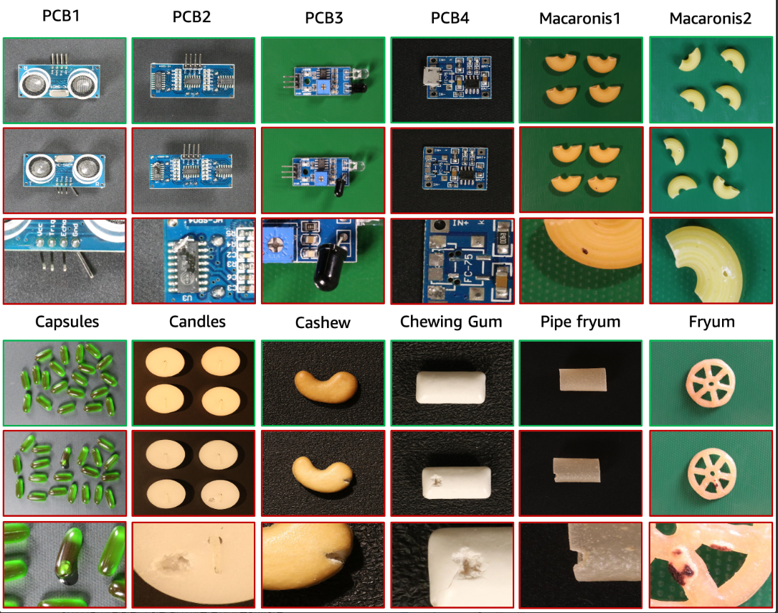
VisA 데이터셋
12class 개의 object
긁힘, 찌그러짐, 색반점, 균열 등의 표면 결함과 잘못된 위치, 부품 누락 등의 구조적 결함 등 다양한 결함
또한 결함이 동시에 같이 있는 경우가 상당히 많이 존재
(예시 : PCB1에 긁힘, 찌그러짐, 부품 누락 3가지 결함이 한 이미지에 존재)
이러한 경우, 존재하는 결함들의 종류에 따라 전부 다른 클래스로 취급
(예시: PCB1은 긁힘, 찌그러짐, 부품 누락, 긁힘&찌그러짐, 긁힘&찌그러짐&부품누락 와 같이 5개의 결함 클래스가 존재)
normal 9621, abnormal 1200
총 10821개의 이미지

Slide 7
VisA 프롬프트 기반(단일)
class | accuracy of zero-shot | Average AUROC of zero-shot
candle | 0.2727% | 0.1338
capsules | 85.7550% | 0.4733
cashew | 2.8333% | 0.2522
chewinggum | 1.1609% | 0.2919
fryum | 1.0000% | 0.2626
macaroni1 | 0.2727% | 0.2274
macaroni2 | 0.2727% | 0.2303
PCB1 | 0.8152% | 0.2389
PCB2 | 2.6340% | 0.2518
PCB3 | 0.0904% | 0.1948
PCB4 | 0.4525% | 0.1270
pipe_fryum | 0.3333% | 0.3433
평균 |  | 0.2523
프롬프트 형식
a normal photo of class 혹은
a abnormal 불량정보 photo of class
실험 결과 전부 0.5를 넘지 않음
특히 평균 auroc가 0.2523으로 매우 낮은 성능을 보이고 있음

Slide 8
VisA 템플릿 기반(앙상블)
class | accuracy of zero-shot | Average AUROC of zero-shot | AUROC 증감
candle | 1.0909% | 0.1506 | +0.0169
capsules | 23.0769% | 0.4002 | -0.0731
cashew | 0.1667% | 0.2853 | +0.0331
chewinggum | 0.1667% | 0.2567 | -0.0352
fryum | 0.1667% | 0.2784 | +0.0158
macaroni1 | 0.1818% | 0.2321 | +0.0047
macaroni2 | 4.6364% | 0.1905 | -0.0397
PCB1 | 1.5399% | 0.2343 | -0.0046
PCB2 | 1.3624% | 0.2836 | +0.0318
PCB3 | 1.4467% | 0.2076 | +0.0128
PCB4 | 0.9955% | 0.1190 | -0.0080
pipe_fryum | 0.5% | 0.3620 | +0.0188
평균 |  | 0.2500 | -0.0022
프롬프트 형식 : https://www.notion.so/8682c5b5dcdd44a29f6de02b2c535bc9?pvs=4#4f91cba7087d485dbc6b9e8a71035f68
앞선 mvtec과 템플릿 동일
해당 데이터셋은 앙상블시, 성능이 떨어지거나 유사한 결과를 보임
앙상블의 효과가 거의 없음

Slide 9
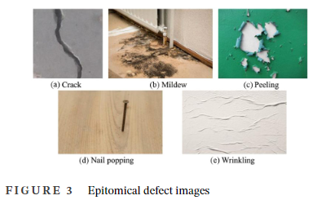
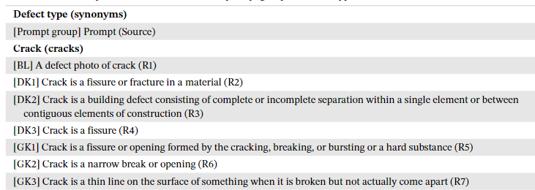
추후 계획
VisA 프롬프트 기반 앙상블, 단일 auroc 계산 및 다른 데이터셋 탐색
다른 논문들을 참고하여 새로운 형태의 few-shot 혹은 제로샷 기반의 cold start를 해결할 초기 모델 계획
돌려볼 가치가 있다면 mvtec 데이터셋에서 맨 처음에 지식 전이 모델을 활용해 초기 데이터셋풀 구성 후, active learning 진행
다른 지식 전이 모델 및 활용 방법 탐구
( 최근 MVTec 및 CLIP 기반의 anomaly data를 segmentation 및 분류 모델 – WinCLIP 비교 )
제조 데이터셋 말고 건축과 같은 다른 산업 분야에서 연구된 결함 탐지 데이터셋 및 프롬프트 활용
Ex) https://data.mendeley.com/datasets/5y9wdsg2zt/2
https://onlinelibrary.wiley.com/doi/full/10.1111/mice.12954

Slide 10
읽어볼 논문 리스트들(산업체 데이터 VLM 관련)
https://arxiv.org/abs/2308.15366 / https://github.com/CASIA-IVA-Lab/AnomalyGPT
AnomalyGPT: Detecting Industrial Anomalies using Large Vision-Language Models
: GPT 같은 LLM 언어 모델 전체를 재학습 할 필요 없이 few shot learing을 통해 제조 데이터셋에 맞는 애드원을 구축하여 산업데이터에 특화된 GPT 모델 구축
: 코드 공개 및 실제로 시연할 수 있는 GUI 링크도 존재
https://arxiv.org/abs/2308.15939
AnoVL: Adapting Vision-Language Models for Unified Zero-shot Anomaly Localization
: 패치 단위에 더욱 포커스를 하여 이를 잘 해결할 수 있는 모델을 생성 => 윈클립보다 제로샷 (세그멘테이션)성능 향상
: Test-Time Adaptation (TTA) 방법도 구현 => 특정 도메인에 구속되지 않고 다양한 분야에서 이상 징후 탐지에 적용할 수 있는 다재다능한 솔루션을 제안
: CLIP 기반
https://arxiv.org/abs/2308.11119
Random Word Data Augmentation with CLIP for Zero-Shot Anomaly Detection
: anomaly detection을 위한 prompt learning을 진행해 성능 향상이 목표
: LLM 모델에 들어가기 전에 거치는, 정상 / 비정상 과 관련된 단어들 & 무작위 단어들을 학습한 애드원을 추가
: 모델 구조는 단순 / 클립 기반
https://arxiv.org/abs/2305.17382 / https://github.com/ByChelsea/VAND-APRIL-GAN
A Zero-/Few-Shot Anomaly Classification and Segmentation Method for CVPR 2023 VAND Workshop Challenge Tracks 1&2: 1st Place on Zero-shot AD and 4th Place on Few-shot AD
: 제로샷은 백본 블록마다 이미지 feature를 생성한 뒤, 이를 전부 clip을 진행시키고 종합하여 이상치 결과 판단
: few-shot은 self 지식 전이 처럼 reference 이미지에 대해 backbone 모델 블록마다 메모리를 생성한 뒤, 테스트 단계에서 백본 블록마다 feature를 추출하여 기존의 메모리와 유사도를 구해 anomaly score 계산

Slide 11
질문 사항
2-way (정상/불량)
MVTec의 결과로 지식 전이 후 Active learning 진행
accuracy, auroc 중에 acc가 지속적으로 동일한 값이 나오나 auroc값이 달라질 때, auroc값도 신뢰할 수 있는가?
만약 VisA와 같은 전반적인 불량 데이터셋을 라벨링 진행할 때, 불량 정보가 추가될 때 마다 각자 다른 클래스로 구분하는 것이 맞을까요?
모델 튜닝, 프롬프트 튜닝, 데이터 셋 변경?
(CLIP 모델 구조 개선, 제로샷→few-shot, CLIP 말고 다른 모델, language model 파인튜닝 및 prompt learning 등)

